Slide 1
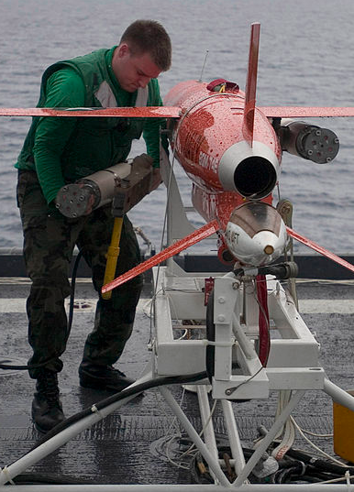
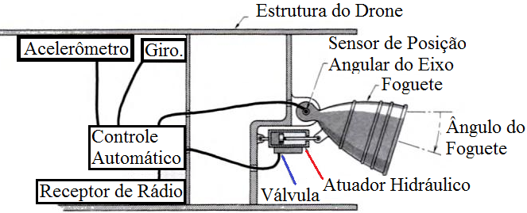
Atividade (A): Representar, por diagrama de blocos,
o sistema de controle de direção de um drone
propulsionado a jato. O esquemático principal do
sistema é apresentado abaixo.
Dicas:
entrada → trajeto desejado
saída → movimento do drone

Slide 2
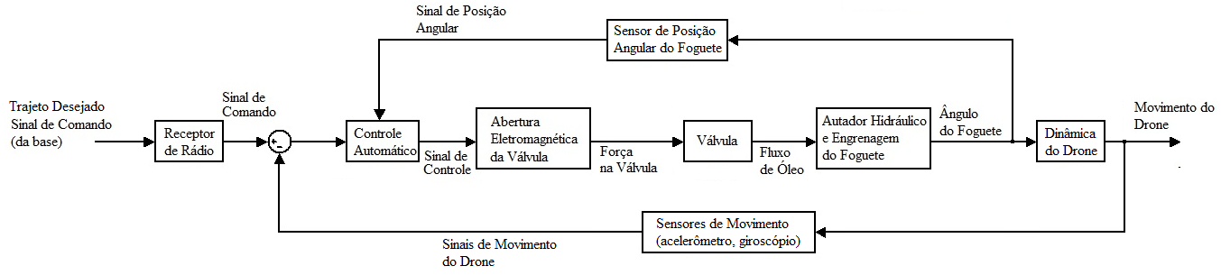

Slide 3
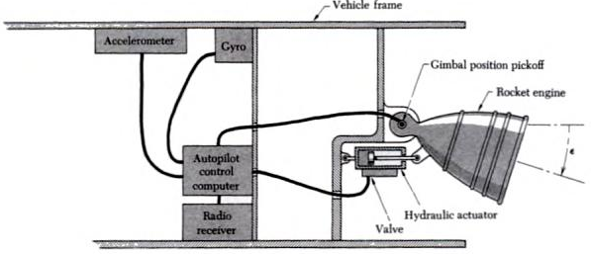
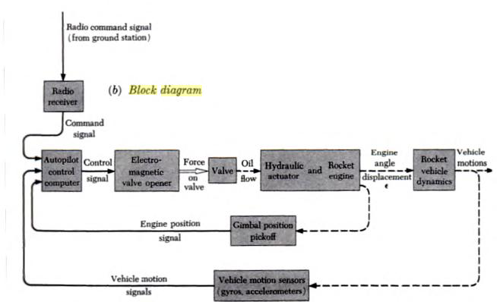
http://books.google.com.br/books?id=ZVa8AQAAQBAJ&pg=PA8&lpg=PA8&dq=physical+systems+with+block+diagram&source=bl&ots=7glzGvO_yc&sig=66kiEIMAGyoRI23Xd_N1eUDAdmA&hl=pt-BR&sa=X&ei=Q-4SVIrILrTLsATYt4DACg&sqi=2&ved=0CFUQ6AEwDQ#v=onepage&q=physical%20systems%20with%20block%20diagram&f=false

